Slide 1
Brot für die Welt
Über uns
11. Januar 2022

Slide 2
Brot für die Welt Würde für den Menschen
Notes:
Foto: Karin Schermbrucker (Projekt: Mit WhatsApp gegen Dürren und Hunger, Simbabwe)

Slide 3
Brot für die Welt Wer wir sind
Hilfswerk der Evangelischen Kirchen in Deutschland
Ziel: Überwindung von Hunger, Armut und Ungerechtigkeit in der Welt
engagiert in mehr als 90 Ländern
Schwerpunkte: Afrika, Asien und Lateinamerika
international vernetzt
Finanzquellen: Spenden, staatliche und kirchliche Mittel
Notes:
Foto: Jörg Böthling (Projekt: Mit Öko-Landbau gegen den Hunger, Tansania)

Slide 4
Brot für die Welt Wer wir sind
Brot für die Welt + Diakonie Deutschland + Diakonie Katastrophenhilfe = Evangelisches Werk für Diakonie und Entwicklung
gemeinsames Engagement für Menschen, die unter Armut, Not und Ungerechtigkeit leiden
Sitz des Werkes: Berlin = unmittelbare Nähe zu Parlament, Bundes­regierung, Ministerien, Verbänden und Forschungseinrichtungen
Notes:
Geschäftsstelle des Evangelischen Werks für Diakonie und Entwicklung, Caroline-Michaelis-Str. 1, 10115 Berlin
(Foto: Brot für die Welt)

Slide 5
Brot für die Welt Wer wir sind
Evangelisches Werk für Diakonie und Entwicklung e.V.

Slide 6
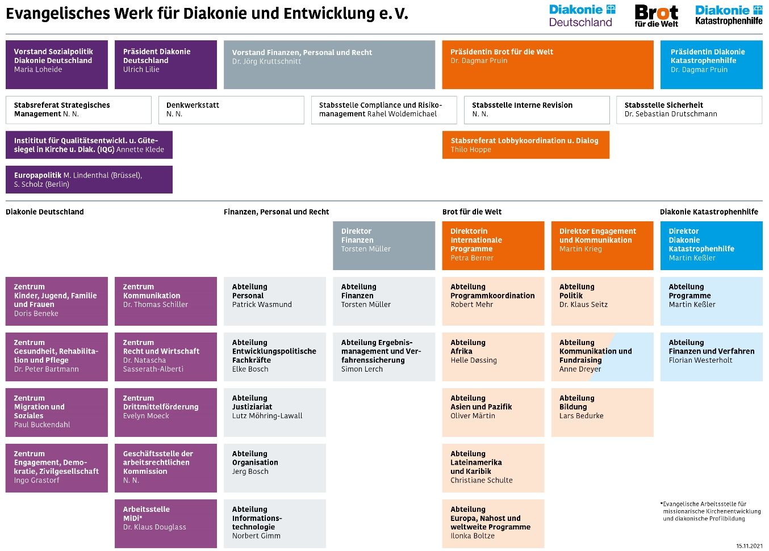
Brot für die Welt Organigramm

Slide 7
Brot für die Welt Unsere Wurzeln
1959 als (Spenden-)Aktion der evangelischen Landes- und Freikirchen gegründet
Hintergrund: Not in vielen Teilen der Welt, Dankbarkeit für die selbst empfangene Hilfe nach dem Zweiten Weltkrieg
ursprünglich als einmalige Aktion gedacht
schon bald feste Einrichtung unter dem Dach des Diakonischen Werks
2012: Fusion mit dem Evangelischen Entwicklungsdienst
Notes:
Grafik: Rudi Wagner (Plakat der 4. Aktion Brot für die Welt)

Slide 8
Brot für die Welt Unsere Wurzeln
Evangelischer Entwicklungsdienst (EED): gegründet 1999 als Zusammenschluss mehrerer kirchlicher Hilfswerke:
Dienste in Übersee (DÜ)
Evangelische Zentralstelle für Entwicklungshilfe (EZE)
Kirchlicher Entwicklungsdienst (KED)
Ökumenisch-Missionarischer Weltdienst des Evangelischen Missionswerkes (EMW-ÖMW)
Ausschuss für entwicklungsbezogene Bildungsarbeit und Publizistik
2003: Integration des Ökumenischen Studienwerkes (ÖSW)
Finanzierung: überwiegend durch staatliche und kirchliche Mittel

Slide 9
Brot für die Welt Unsere Werte
Nächstenliebe
jenen beistehen, denen das Nötigste zum Leben fehlt
Menschenwürde
Engagement für alle, deren Rechte missachtet werden
weltweite Partnerschaft
Zusammenarbeit mit kirchlichen, kirchennahen und weltlichen Organisationen in aller Welt
Notes:
Foto: Jörg Böthling (Projekt: Integration durch gute Ernten, Äthiopien)

Slide 10
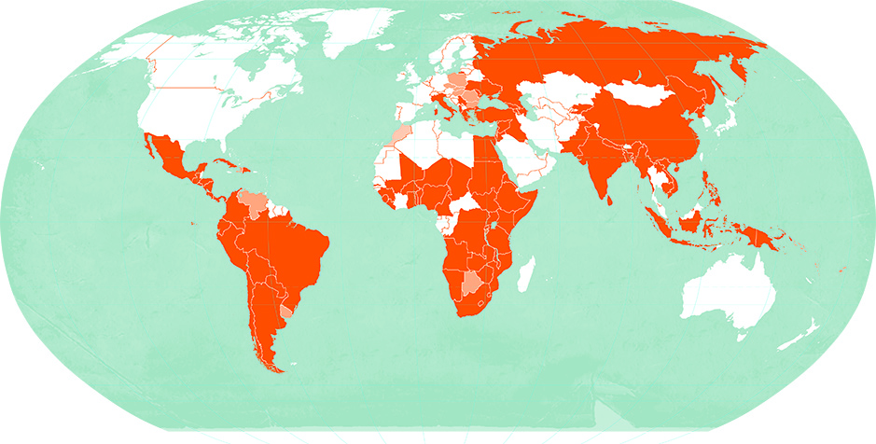
Brot für die Welt Zahlen und Fakten
Brot für die Welt unterstützt rund 1.800 Projekte in mehr als 90 Ländern rund um den Globus.

Slide 11
Brot für die Welt Unsere Arbeitsbereiche
Internationale Programme
• Projektförderung • Fachkräftevermittlung
• Stipendienprogramme
Engagement und Kommunikation
• Politikdialog • Bildungsarbeit
• Öffentlichkeitsarbeit

Slide 12
Internationale Programme Projektförderung
Zusammenarbeit mit lokalen Partnerorganisationen
Projektpartner sind
Kirchen
kirchennahe Organisationen
Nichtregierungsorganisationen
Hilfe unabhängig von Religion, Nationalität oder Geschlecht
Förderung nach dem Prinzip „Hilfe zur Selbsthilfe“
Notes:
Foto oben: Florian Kopp (Projekt: Wissen sorgt für sichere Geburten, Haiti)
Foto unten: Christoph Püschner (Projekt: Schule statt Kinderarbeit, Sierra Leone)

Slide 13
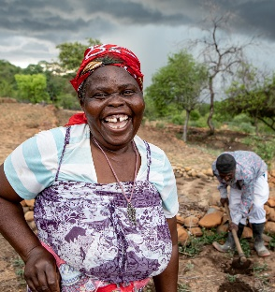
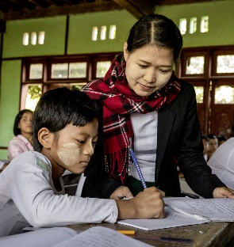
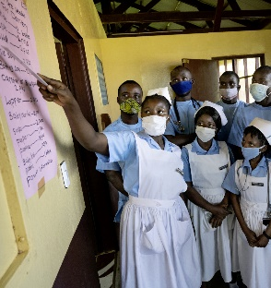
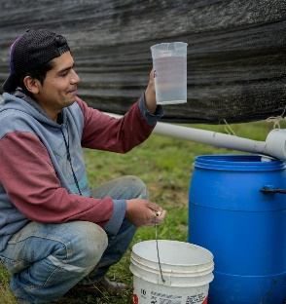
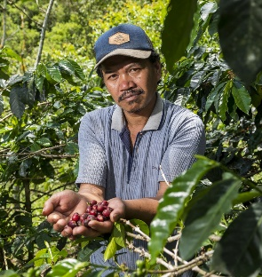
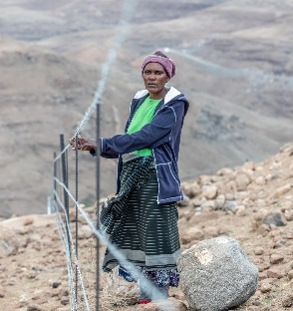
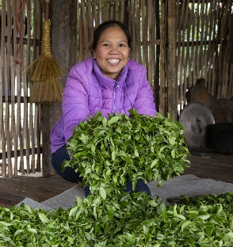
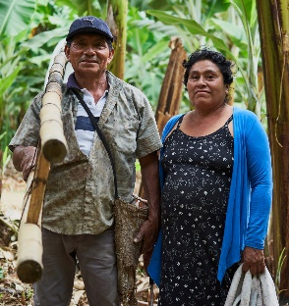
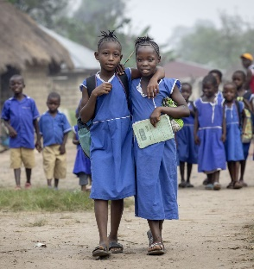
Projektförderung Thematische Schwerpunkte
Ernährung
Bildung
Gesundheit
Wasser
Menschenrechte und Frieden
Bewahrung der Schöpfung
Frauen
Kinder und Jugendliche
Armut

Slide 14
Projektförderung Ernährung
Stärkung der kleinbäuerlichen Landwirtschaft
Förderung umweltfreundlicher und standortgerechter Anbaumethoden
Aufklärung über die Bedeutung einer vielfältigen und gesunden Ernährung
Einsatz für das Recht auf Nahrung und für gerechte Handelsbedingungen
Eintreten für eine internationale Regulierung des Umgangs mit Land und natürlichen Ressourcen
Notes:
Foto: Karin Schermbrucker (Projekt: Mit WhatsApp gegen Dürren und Hunger, Simbabwe)

Slide 15
Projektförderung Bildung
Förderung von Bildungs- und Ausbildungsprojekten, vor allem in ländlichen Gebieten und städtischen Armenvierteln
Einforderung des Rechts auf Bildung, insbesondere für ethnische Minderheiten und andere benachteiligte Bevölkerungsgruppen
Unterstützung der Partnerorganisationen, für Bildungsreformen einzutreten
Notes:
Foto: Frank Schultze (Projekt: Unterricht für Flüchtlingskinder, Myanmar)

Slide 16
Projektförderung Gesundheit
Unterstützung von Gesundheitsprogrammen, vor allem in ländlichen Regionen
Aufklärung über Ursachen von Krankheiten und Möglichkeiten der Vorbeugung
Förderung von Maßnahmen zur Eindämmung der Corona-Pandemie
Einsatz dafür, dass HIV-Infizierte Zugang zu Medikamenten erhalten
Projekte zur Förderung und Wiedereingliederung von alten Menschen und Menschen mit Behinderungen
Notes:
Foto: Christoph Püschner (Projekt: Keine Chance für Corona, Liberia)

Slide 17
Projektförderung Wasser
Förderung von Projekten zur Verbesserung der Trinkwasserversorgung, vor allem im ländlichen Raum
Unterstützung bei der Entwicklung von angepassten Systemen sparsamer und effizienter Wassernutzung
Engagement für eine sozial gerechte und nachhaltige Wasserpolitik
Notes:
Foto: Anne Ackermann (Projekt: Wo Nebel zu Trinkwasser wird, Bolivien)

Slide 18
Projektförderung Menschenrechte und Frieden
Beistand für Menschen, deren Rechte missachtet werden
Unterstützung von Organisationen, die Menschenrechtsverstöße dokumentieren und Rechtsbeistand leisten
Förderung des Dialogs zwischen den Religionen und der Versöhnung verfeindeter Volksgruppen
Einsatz für Demokratie und politische Teilhabe sowie die Rechte von Migrantinnen und Migranten
Notes:
Foto: Thomas Einberger (Projekt: Kein Profit aus Blutdiamanten, Lesotho)

Slide 19
Projektförderung Bewahrung der Schöpfung
Unterstützung von Kleinbauernfamilien, Landlosen und Indigenen in ihrem Kampf gegen die Zerstörung der Umwelt und den Raubbau an der Natur
Förderung von Projekten, in denen die Folgen des Klimawandels gemildert werden
Einsatz für eine nachhaltige und zukunftsfähige Lebens- und Wirtschaftsweise
Notes:
Foto: Thomas Lohnes (Projekt: Gute Ernten trotz Klimawandel, Indonesien)

Slide 20
Projektförderung Frauen
Förderung von Initiativen, die Frauen wirtschaftlich stärken und sie befähigen, ihre Rechte einzufordern
Infragestellen von traditionellen Rollenbildern
Unterstützung von Projekten, die Männer und Frauen gleichermaßen berücksichtigen
Notes:
Foto: Karin Desmarowitz (Projekt: Mit Bio-Produkten der Armut entkommen, Vietnam)

Slide 21
Projektförderung Kinder und Jugendliche
Förderung von Projekten, die (ehemaligen) Kinderarbeitern, Straßenkindern und Kindersoldaten Schutz und Halt bieten
Bildungs- und Ausbildungsprogramme für Kinder und Jugendliche
Unterstützung von Ernährungs- und Gesundheitsprogrammen, von denen zuallererst Kinder profitieren
Notes:
Foto: Christoph Püschner (Projekt: Schule statt Kinderarbeit, Sierra Leone)

Slide 22
Projektförderung Armut
Förderung von Projekten, die Kleinbauernfamilien höhere Erträge und damit ein besseres Einkommen ermöglichen
Schaffung alternativer Einkommensquellen, insbesondere für Frauen
Einsatz für den Fairen Handel
Notes:
Foto: Nina Mair (Projekt: Bio-Bananen für den Fairen Handel, Peru)

Slide 23
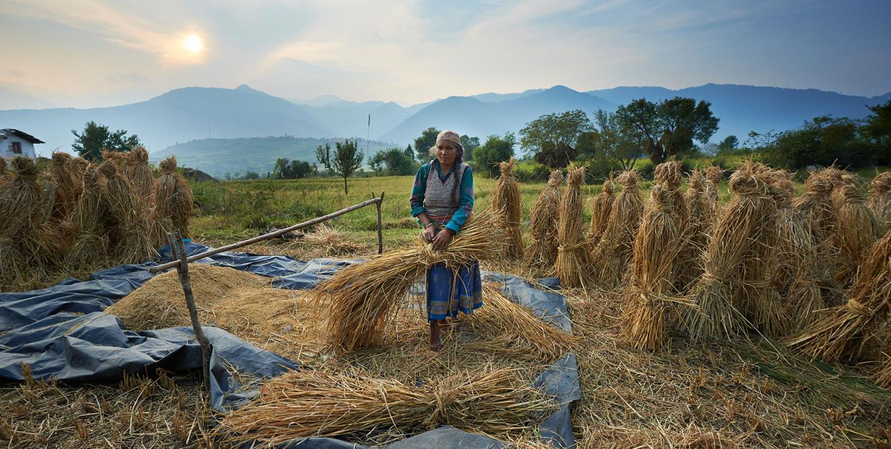
Internationale Programme Projektzyklus
Antrag
Prüfung
Schlussbericht
3. Rate
Prüfung
Prüfung
Bewilligungsvorlage
Zwischenbericht
Bewilligung
2. Rate
Vertrag
1. Rate
Zwischenbericht
Prüfung
Notes:
Foto: Thomas Lohnes (Projekt: Zukunft durch Vielfalt, Indien)

Slide 24
Internationale Programme Fachberatung
Beratung und Schulung von Partnerorganisationen
Ziel: Qualität der Arbeit verbessern
Bereiche:
Organisationsentwicklung
Stärkung der Selbsthilfekapazitäten
Diversifizierung der finanziellen Ressourcen
Wirkungsorientierung
Finanzmanagement
Arbeitsweise:
Kooperation mit lokalen Fachleuten bzw. Beratungsstellen
Durchführung von Seminaren und Trainings
Notes:
Foto: Christof Krackhardt

Slide 25
Internationale Programme Fachkräfte
unterstützen Partnerorganisationen auf Anfrage
geben Wissen und Erfahrungen weiter
helfen bei der Stärkung der Zivilgesellschaft
leben Solidarität
werden durch Kurse und Seminare auf ihren Aufenthalt vorbereitet
Dauer: 3 Jahre
Notes:
Foto: Florian Kopp (Projekt: Wo Wasser Licht und Hoffnung erzeugt, Guatemala)

Slide 26
Internationale Programme Stipendiatinnen und Stipendiaten
Akademisches Stipendienprogramm: für Master- und Promotionsstudiengänge in Deutschland und Übersee
Kirchlich-Theologisches Stipendien-programm: für Theologiestudien, vor allem in Deutschland
Flüchtlingsstipendienprogramm: für Menschen, die in ihrem Herkunftsland verfolgt wurden und nach Deutschland geflohen sind
Regionale Studienbegleitprogramme für Studierende aus Afrika, Asien und Lateinamerika
Notfonds: Finanzielle Unterstützung für in Not geratene Studierende aus dem Globalen Süden und Osteuropa
Notes:
Foto: Hermann Bredehorst (Vollversammlung der Stipendiatinnen und Stipendiaten von Brot für die Welt in Berlin)

Slide 27
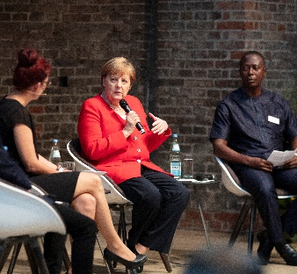
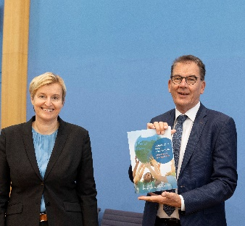
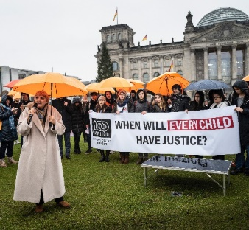
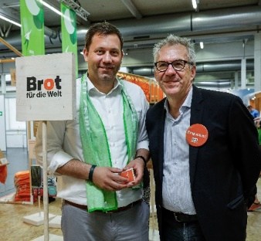
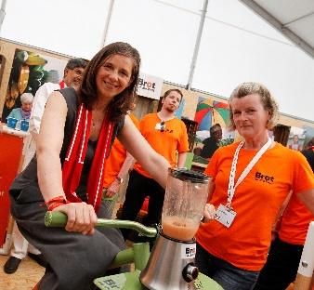
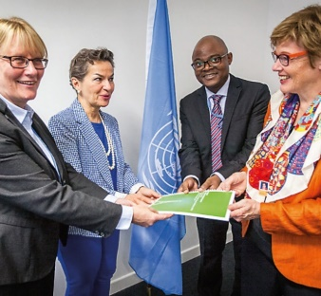
Engagement und Kommunikation Politikdialog
Ziele:
politische Rahmenbedingungen für eine zukunftsfähige Entwicklung mitgestalten
an der politischen Willensbildung mitwirken und auf Entscheidungs-prozesse Einfluss nehmen
den Anliegen unserer Partner eine Stimme geben
Entwicklung von Stellungnahmen und politischen Strategien
Bereitstellung von Fachinformationen
Dialog mit Politikerinnen und Politikern auf deutscher und internationaler Ebene
Mitarbeit in Netzwerken und Bündnissen
zivilgesellschaftliche Interessenvertretung auf internationalen Konferenzen
Notes:
Fotos (im Uhrzeigersinn): 1. Angela Merkel, ehemalige Bundeskanzlerin, CDU, bei einer Veranstaltung aus Anlass des 50-jährigen Jubiläums des Entwicklungshelfer-Gesetzes in Berlin (Foto: Hermann Bredehorst). 2. Gerd Müller, ehemaliger Bundesentwicklungsminister, CSU, und Dr. Dagmar Pruin, Präsidentin von Brot für die Welt, bei der Vorstellung des Entwicklungspolitischen Berichtes der Bundesregierung 2021 (Foto: Thomas Imo/photothek.net). 3. Lars Klingbeil, SPD-Vorsitzender beim Evangelischen Kirchentag 2019 in Dortmund (Foto: Frank Schultze). 4. Prof. Dr. Cornelia Füllkrug-Weitzel (rechts), ehemalige Präsidentin von Brot für die Welt bei der UN-Klimakonferenz 2015 in Bonn (Foto: Sean Hawkey), 5. Katrin Göring-Eckardt, Bundestagsvizepräsidentin, Bündnis 90/Die Grünen, beim Evangelischen Kirchentag 2015 in Stuttgart (Foto: Christoph Püschner). 6. Claudia Roth, ehemalige Bundestagsvizepräsidentin, Bündnis 90/Die Grünen (Foto: Hermann Bredehorst).

Slide 28
Engagement und Kommunikation Öffentlichkeitsarbeit
Medienarbeit
Internet & Social Media
Publikationen für Fach- und allgemeine Öffentlichkeit
Veranstaltungen
Werbung
Fundraising (Spendenwerbung)
Kommunikation mit den Multiplikatorinnen und Multiplikatoren in den Landesverbänden, Kirchen und Gemeinden
Notes:
Plakat: Leagas Delaney, Hamburg

Slide 29
Engagement und Kommunikation Bildungsarbeit
Zielgruppen:
Kirchengemeinden
Schulen
Weltläden
Partnerschaftsprojekte
politische Initiativen
Ziele:
den Prozess des Umdenkens in der eigenen Gesellschaft fördern
Kenntnisse über globale Zusammenhänge und wechselseitige Abhängigkeiten vermitteln
Handlungsmöglichkeiten aufzeigen
die Bereitschaft zur Übernahme von Verantwortung wecken
Notes:
Foto: Jörg Böthling

Slide 30
Engagement und Kommunikation Freiwillige
unterstützen Partnerorganisationen auf Anfrage
arbeiten in Projekten mit
sammeln wertvolle Erfahrungen für ihr Leben
werden durch Kurse und Seminare auf ihren Aufenthalt vorbereitet
Dauer: 12 Monate
Notes:
Foto: Jörg Böthling (Projekt: Satt trotz Dürre, Sambia)

Slide 31
Engagement und Kommunikation Brot für die Welt Jugend
von Jugendlichen gesteuertes bundesweites, entwicklungspolitisches Netzwerk
Ziele:
gerechte Weltgesellschaft und Schutz von Menschenrechten
Erhalt der Umwelt und Politik für das Gemeinwohl
starke und vielfältige Zivilgesellschaft
Toleranz, Gleichberechtigung und Nächstenliebe
Arbeitsweise:
bundesweite und regionale Vernetzung
Bildungsarbeit
politische Kampagnen
nachhaltige Aktionen
Notes:
Fotos: Candy Welz (Aktionstreffen Youthtopia, Weimar 2019)

Slide 32
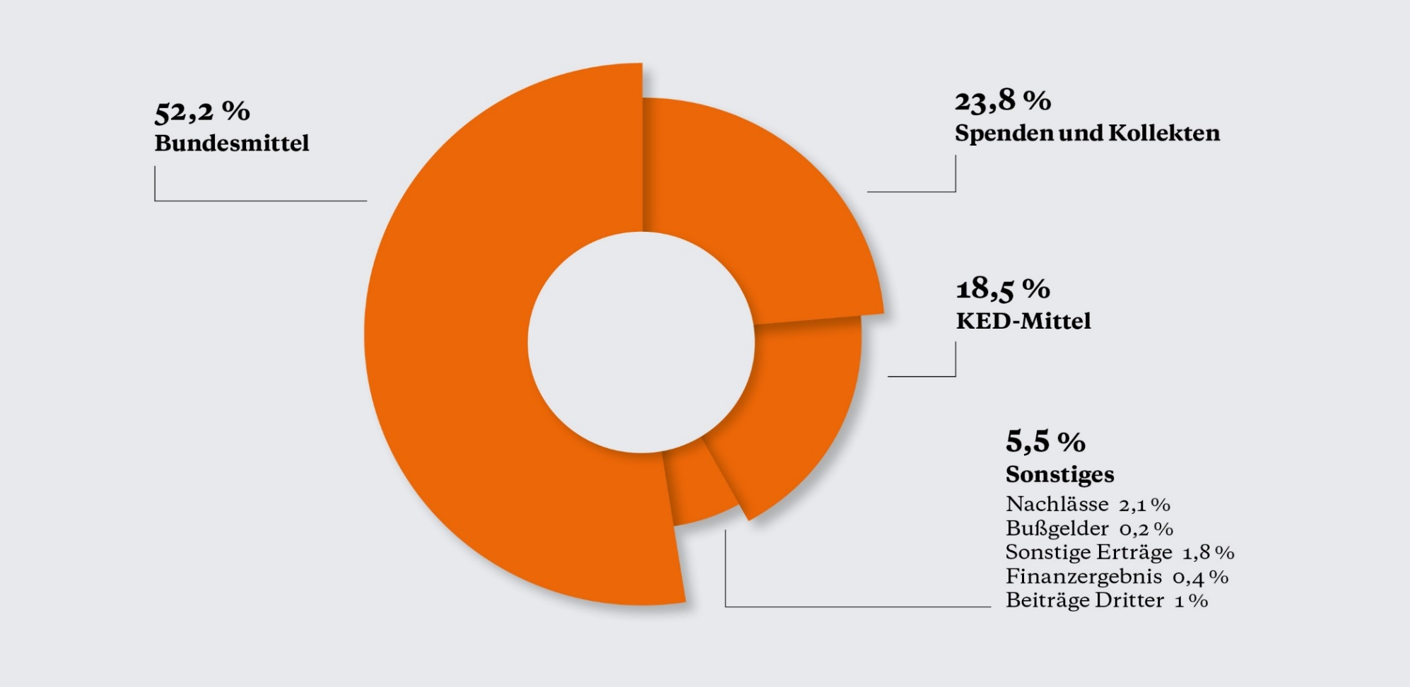
Brot für die Welt Mittelherkunft 2020

Slide 33
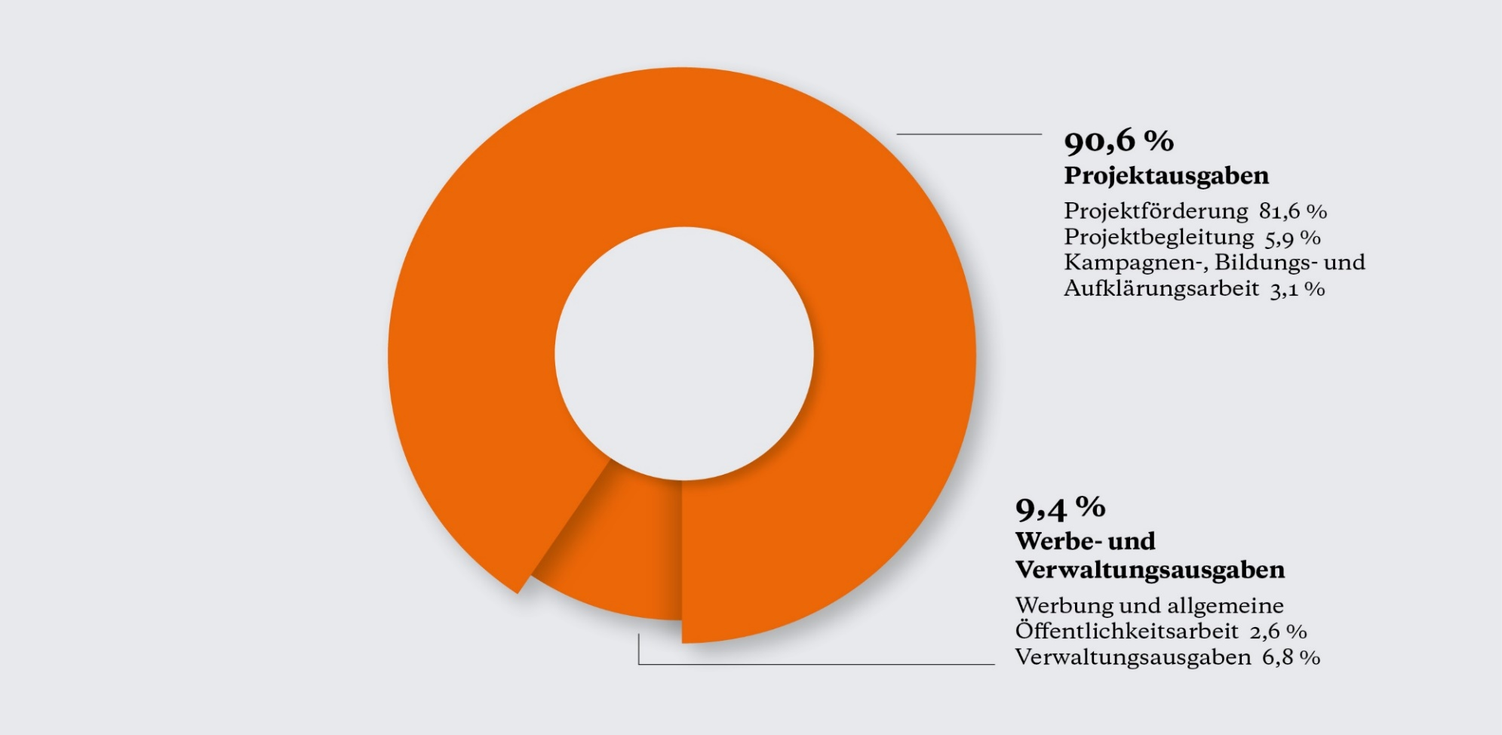
Brot für die Welt Mittelverwendung 2020

Slide 34
Brot für die Welt Kooperationen und Netzwerke

Slide 35
Sie sahen die Präsentation
Brot für die Welt
Über uns
Herausgeber
Brot für die Welt
Caroline-Michaelis-Str. 1
10115 Berlin
Telefon 030 65211 4711
kontakt@brot-fuer-die-welt.de
www.brot-fuer-die-welt.de
Redaktion Thorsten Lichtblau Franziska Reich
Berlin, Januar 2022
Notes:
35

Slide 36
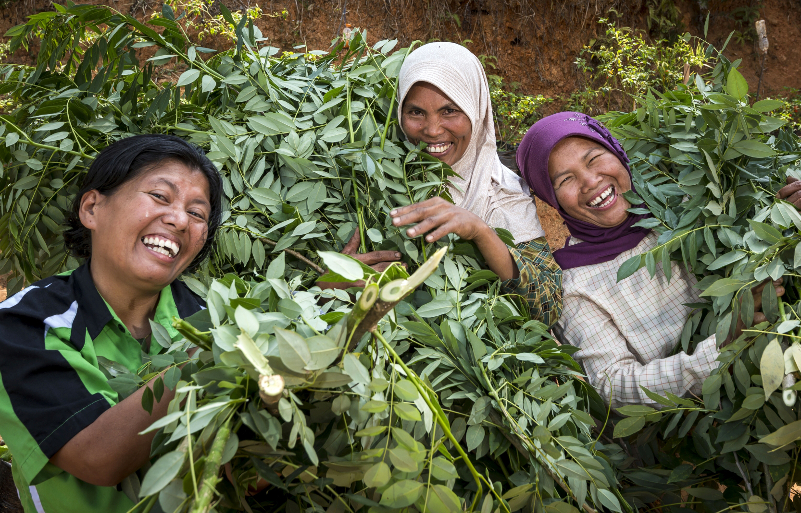
Spendenkonto Bank für Kirche und Diakonie
IBAN: DE10 1006 1006 0500 5005 00
Notes:
36
Foto: Thomas Lohnes (Projekt: Gute Ernten trotz Klimawandel, Indonesien)

